Slide 1
Занятие по речевому развитию «Зима. Зимние забавы»
Выполнила:
Шмелькова А. А.
воспитатель 1 младшей группы «Росточек»

Slide 2
Цель: Развитие речевой деятельности детей раннего возраста посредством сюжетных картин.
Задачи:
Образовательные:
- активизировать словарь;
- учить рассматривать картину;
- учить отвечать на вопросы по изображению.
Развивающие:
- развивать речевую активность;
- развивать у детей артикуляционный аппарат, память, мышление, внимание.
Воспитательные:
- воспитывать интерес к играм;
- воспитывать интерес к изменениям в природе.

Slide 3
Наступила зима, выпало много снега, на улице стало очень холодно, пришли морозы.
-Ребята, а как мы с вами одеваемся, когда холодно?
Сегодня к нам в гости пришел Снеговик!
Он принес нас разные картинки, давайте их посмотрим.

Slide 4
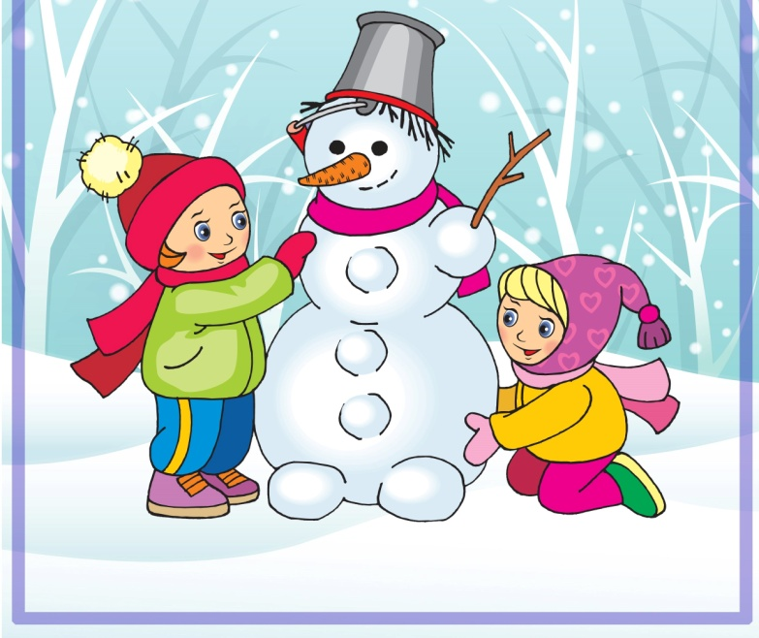
Посмотрите на первую картинку.
Кого вы видите?
Дети лепят снеговика.
- Во что одеты дети?

Slide 5
Пальчиковая гимнастика «Снеговик»
Мы слепили снежный ком
(Лепим двумя руками комок),
Шляпу сделали на нём
(Соединяем руки в кольцо и кладем на голову),
Нос приделали и вмиг
(Приставляем кулачки к носу),
Получился снеговик
(Обрисовываем двумя руками фигуру снеговика).

Slide 6
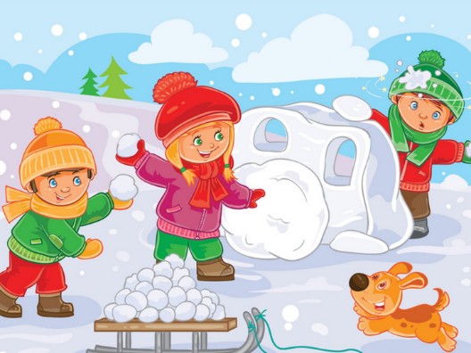
Что вы видите на этой картинке?
Да, детям зимой очень весело играть в снежки!

Slide 7
Игра-физминутка "Снежки"
А давайте мы с вами сейчас тоже поиграем в снежки. Только снег у нас будет не настоящий.
Мы будем делать снежки из бумажных салфеток.
Мы налепим снежков,
Вместе поиграем,
И друг в друга снежки -
Весело бросаем!

Slide 8
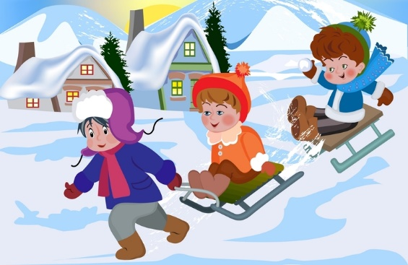
Посмотрите на картинку.
Кого видите?
Да, дети катаются на санках.
Как вы думаете, им весело? Как вы узнали?

Slide 9
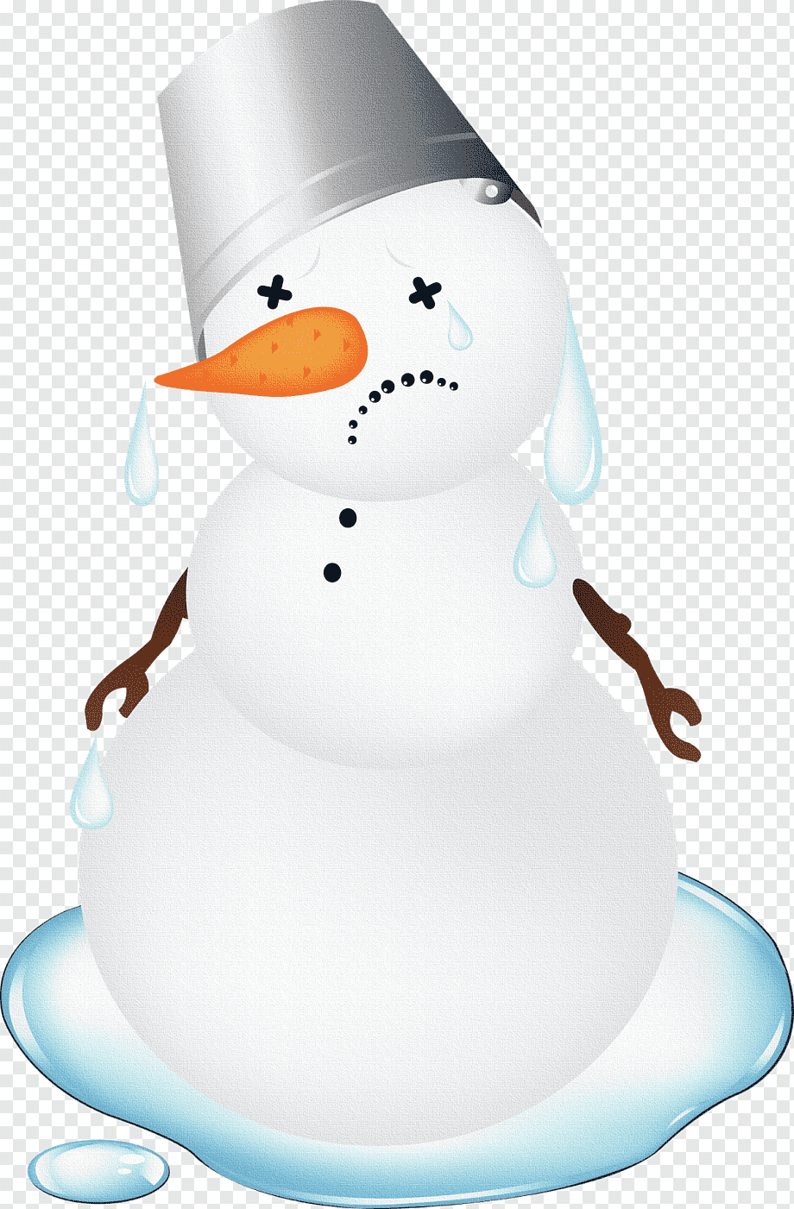
Дыхательное упражнение «Снеговик»
Кажется, нашему снеговику стало жарко, и он начал таять. Давайте ему поможем!
Попробуем на него подуть.
И.п. – встать прямо, ноги на ширине плеч. Сделать свободный глубокий вдох, а затем выполнить медленный выдох через рот, слегка наклоняясь вперед.
Количество повторений 3-5 раз.
Notes:
ме

Slide 10
С каким временен года мы сегодня познакомились?
Кто приходил к нам в гости?
Весело зимой на улице?
Мы сегодня с вами так хорошо играли, на вопросы отвечали, веселились.
Снеговику пора домой, он вам говорит огромное спасибо, до новых встреч!

